Slide 1
Online-Note-Tool
Ein Projekt von:
Fabrice Bosshard - https://github.com/FabriceBosshard
Fabian Bächli - https://github.com/fabianbaechli
Igor Cetkovic - https://github.com/bape234
Leonard Schütz - https://github.com/KCreate

Slide 2
Inhaltsverzeichnis
1. Problembeschreibung
2. Markt – Nutzen / Risiken
3. Projektauftrag
4. Das magische Dreieck
5. Projektziele
6. Meilensteine
7. Teambildungsprozess
8. Arbeitsverteilung
9. Kommunikation
10. Protokollführung
11. Vorgehensweise
12. Risikoanalyse
13. Testing
14. Demo

Slide 3
Problembeschreibung
Usability
Zu umständliche Funktionalitäten
Bittet nicht die Möglichkeit sich mit anderen Auszutauschen
Verwendung
Zentrale Verwaltung von Notizen
Gruppieren und Zuweisen von Notizen über Benutzeraccounts

Slide 4
Marktnutzen / Marktrisiken
Produktpolitik
Innovation
Unterscheidung Konkurrenz
Preispolitik
Kostendeckungspreis
Penetrationspreis
Distributionspolitik
Distributionskanal
E-Commerce
Kommunikationspolitik
Individualkommunikation
Massenkommunikation
Marke
Corporate Identity
Risiken
Es gibt bereits ähnliche Tools
Leute könnten mehr auf grosse Firmen vertrauen
kleines Team
Konkurrenz
One-Note
Github Gist

Slide 5
Projektauftrag
Online Notiz App
Frontend
Ansehen von Notizen
Bearbeiten, Hinzufügen und löschen von Notizen
Benutzerverwaltung
Notizen an User binden
Backend
Validierung von Eingabedaten
Speichern und verwalten von Daten
Benutzerverwaltung
Vergeben von Berechtigungen
Zuweisen von Gruppen
Learning
Führung eines Projektes mit agilen Methoden
Weekly Meetings
Backlog auf GitHub
Version Control mit GitHub
Projektrisiken analysieren
Risikoanalyse
Kommunikation in einem Team
RACI Chart
Protokolle
Planung
SMART
Aufgabenaufteilung
Realisation
Kommunikation

Slide 6
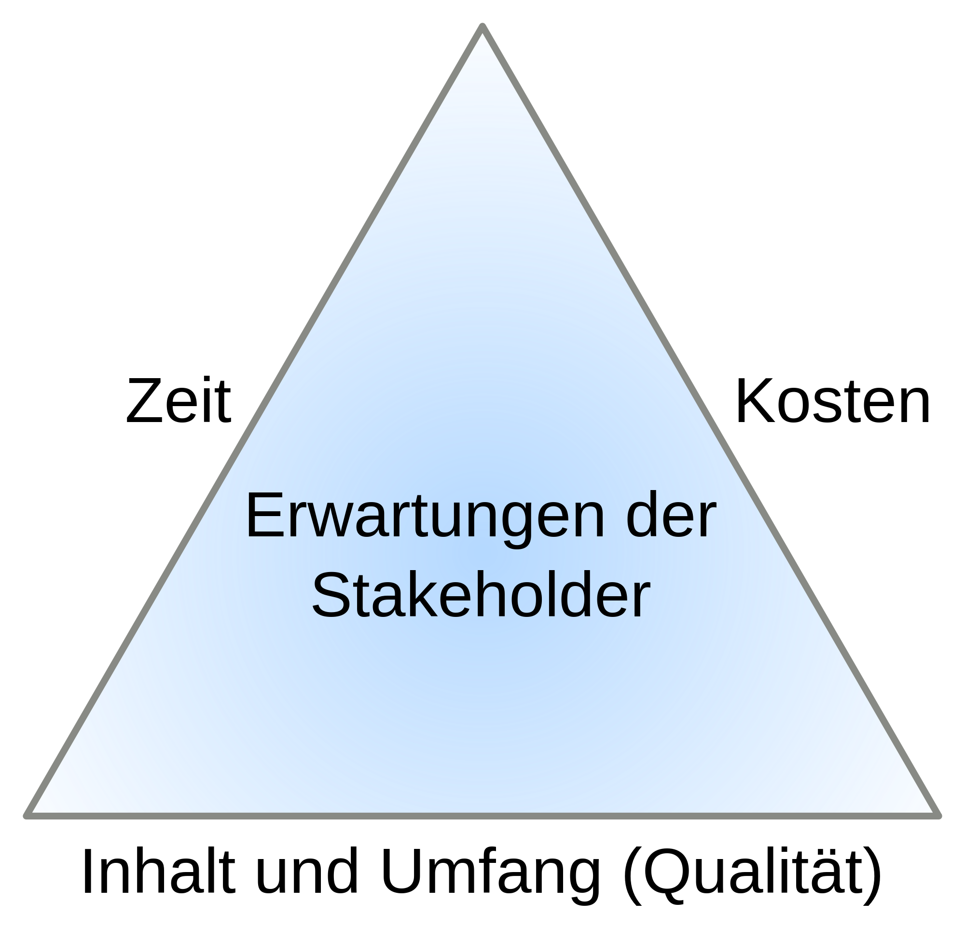
Das magische Dreieck
Zeitraum:
04.09.2017 - 06.11.2017
Kosten:
Keine (nicht kommerzielles Projekt)
1200.- CHF
Qualitätssicherung
Tests
Code Revision

Slide 7

Projektziele
1. Projektmethode SCRUM umsetzen
2. Node JS (Igor & Fabrice)
3. Erweiterung Kompetenz (Fabian & Leonard)
Simple, benutzerbasierte Notizen App
Notizen erstellen, löschen, bearbeiten
Notizen teilen
Notizen von anderen bearbeiten

Slide 8
Meilensteine
Benutzerbasiert:
Account erstellen
Mit seinen Account-details einloggen
Notizen in Textform verfassen
Werden automatisch gespeichert via Websocket
Notizen anschauen
Markdown Syntax wird à la GitHub dargestellt
Notizen Inhalt bearbeiten oder gesamte Notiz löschen
Notizen mit Benutzern teilen

Slide 9
Teambildungsprozess (Tuckmann)
Forming
Wir kennen uns bereits gut und da formte sich die Gruppe recht schnell.
Storming
Wir kamen schnell auf eine Idee, weshalb diese Phase nicht lange anhielt
Norming
Mit dem Investors Pitch konnten wir diese Phase abschliessen
Performing
Die längste Phase
Implementationsphase
Viel Kommunikation

Slide 10
Arbeitsverteilung
Frontend: Leonard, Fabian
Backend: Igor, Fabrice
Dokumentation: Fabrice
Projektleiter: Fabian
Fabian Baechli (Product Owner)
Fabrice Bosshard (Entwicklungsteam, Administration)
Igor (Entwicklungsteam)
Leonard Schuetz (Entwicklungsteam)

Slide 11
Kommunikation
Wöchentliche Sitzungen
Datum
Anwesende
Abwesende
Was wurde gemacht?
Was muss gemacht werden?
Gibt es Blockaden?
https://github.com/fabianbaechli/online_note_tool/tree/master/meetings

Slide 12
Protokollführung
Dokumentführung
Möglichst viel nach einem Arbeitstag in die Dokumentation aufnehmen
Probleme
Es war schwer eine Dokumentation zu pflegen, da sich erst am Schluss das meiste zusammenfügte.

Slide 13
Vorgehensweise (Scrum)
Scrum Artefakte
Plananung
Wöchentliche Meetings (Daily Scrum)
Ein einziger Sprint, da zu klein
Retrospektive

Slide 14
Risikoanalyse
https://github.com/fabianbaechli/online_note_tool/blob/master/documentation/Risikoanalyse/Risikoanalyse.pdf

Slide 15
Testing
https://github.com/fabianbaechli/online_note_tool/blob/master/documentation/Testing/testing.md

Slide 16
Demo

